Slide 1

Parallel Processing Systems for
Big Data: A Survey
《大数据并行处理系统的调查报告》
汇报人：刘云浩 学号：S1810W0799
Notes:
大家好今天我要讲的是一个关于大数据并行处理系统的survey

Slide 2
目录 / CONTENTS
STREAM, GRAPH, AND MACHINE
LEARNING PROCESSING SYSTEMS
CHAPTER 01
INTRODUCTION
CHAPTER 05
CHAPTER 02
BAISC MapReduce FRAMEWORK
BIG DATA BENCHMARK
CHAPTER 06
CHAPTER 03
VARIANTS AND
EXTENSIONS OF MapReduce
OPEN RESEARCH ISSUES
CHAPTER 07
CHAPTER 04
BATCH PROCESSING SYSTEMS
CHAPTER 08
CONCLUSION
Notes:
本次报告一共八个部分，将对现有的并行数据处理系统进行高级概述，这些系统按数据输入分类为批处理，流处理，图形处理和机器学习处理，并介绍每个类别中的代表性项目。

Slide 3
1
INTRODUCTION
Notes:
首先介绍一下大数据并行处理系统的背景

Slide 4


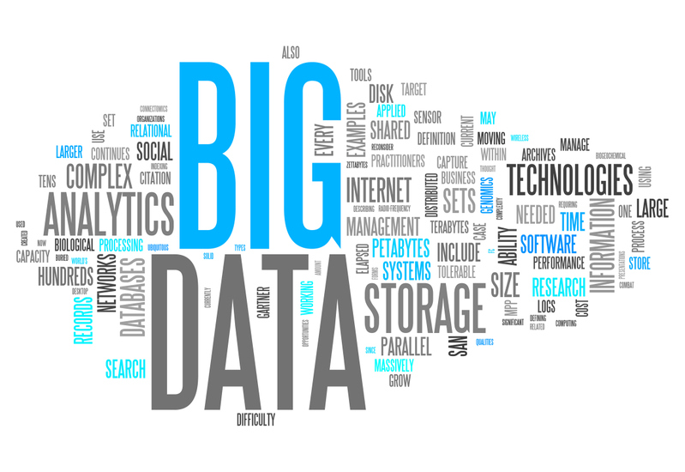
背景
效率和编程复杂性
简单性
可扩展性
容错性
Notes:
网络服务、社会媒体、天文学和生物科学等领域的千兆字节数据每天泛滥的规模，推动了数据处理范式的转变。大数据的存储、处理，特别是信息检索，已被学术界和工业界广泛研究和工程化。谷歌的MapReduce模型引领了这一转变。它启发了对大型分布式系统的设计和编程的新思路。与传统数据库管理系统（DBMS）相比，MapReduce具有更好的简单性、可扩展性和容错性，但由于抽象度较低，在效率和编程复杂性方面存在争议。

Slide 5
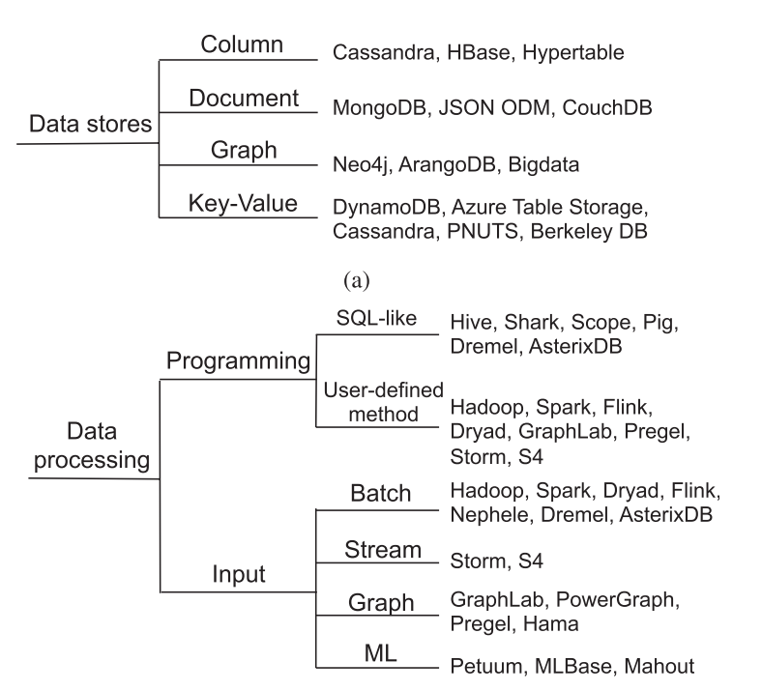
Categorization of Big Data Systems
Notes:
我们来看大数据系统的分类
根据磁盘上的物理数据布局，系统可分为列存储、文档存储、图形存储和键值存储。图中显示了每个类别中的代表性系统。
根据编程的抽象性，系统分为使用类SQL的高级声明性语言的系统，和使用类似于mapreduce的用户定义函数的系统。
根据输入，我们将当前的大数据处理分为批处理、流处理、图处理和机器学习处理。

Slide 6
2
BAISC MapReduce FRAMEWORK
Notes:
第二部分我们首先讨论MapReduce的基本框架，然后与DBMS进行比较。

Slide 7
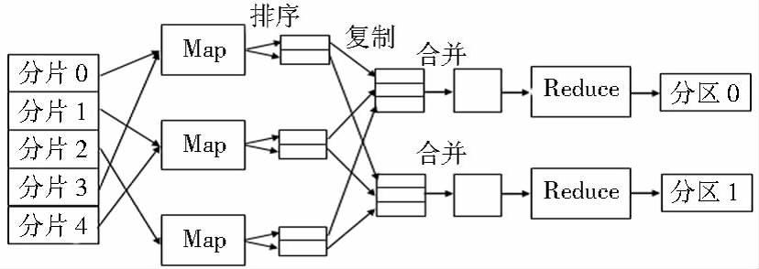
MapReduce的基本框架和执行过程
Notes:
MapReduce模型有两个阶段 - map和reduce。
Map阶段将用户编写的函数和输入对 映射到生成中间键/值对的分布式机器，而Reduce阶段会将中间对减少到单个结果。
MapReduce 执行过程主要包括：
1、将输入的海量数据切片分给不同的机器处理；
2、执行 Map 任务的 Worker 将输入数据解析成 key/value pair，用户定义的 Map 函数把输入的 key/value pair 转成中间形式的 key/value pair；
3、按照 key 值对中间形式的 key/value 进行排序、聚合；
4、把不同的 key 值和相应的 value 集分配给不同的机器，完成 Reduce 运算；
5、输出 Reduce 结果。

Slide 8
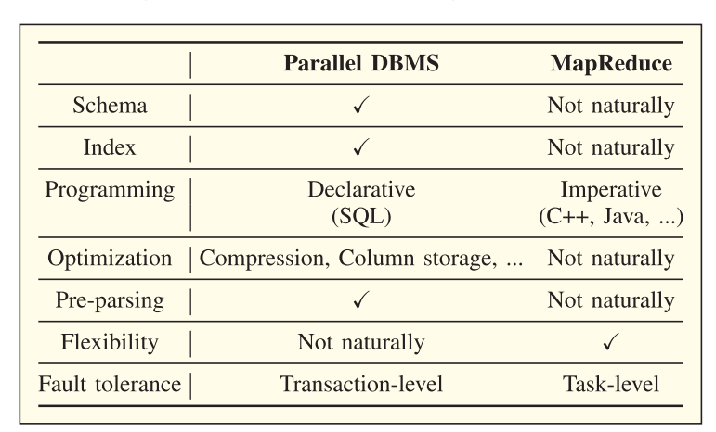
1 Comparison of Parallel DBMSs and MapReduce
Notes:
Stonebraker等人总结了DBMS与MapReduce之间的关系。他们指出MapReduce是DBMS的补充，而不是竞争。
DBMS的目标是提高效率，而MapReduce旨在实现可扩展性和容错性。
MapReduce需要用户代码来对输入的文本数据进行解析，然后再加以计算，而这个解析是每个Map和每个Reduce过程都要进行的，相比之下，并行数据库系统只在装载数据的时候解析一次数据，中间计算的开销大大降低。
并行数据库最大的缺点就是架设和调优难度要比MapReduce大得多，虽然一旦架设、调优完毕，并行数据库系统表现出远胜MR的性能和特性，但对大多数急于上手的入门级用户来说，并行数据库系统的学习门槛显然要高得多。
MapReduce在某些情况下，映射函数过于复杂，无法在SQL查询中轻松表达但是MapReduce实现易于配置、编程和运行。大多数MapReduce实现是开源的，而很少有开源并行DBMS存在。
可重用性：MapReduce不使用Schema或索引。程序员必须解析输入文件的结构或实现索引，对数据进行完全扫描，以便在映射中加速和减少程序。

Slide 9
3
VARIANTS AND
EXTENSIONS OF MapReduce
Notes:
这一部分我们会介绍基于基本MapReduce框架的变体和扩展、以及对MapReduce集群的能效研究。

Slide 10
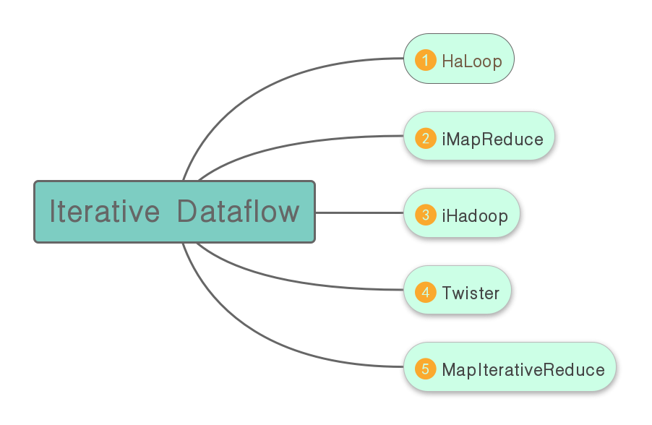
A.Support for Different Dataflow
MapReduce不直接支持迭代或递归。程序员可以手动发出多个MapReduce作业来实现迭代程序。然而，这种方法会导致三种主要的性能惩罚。
首先，迭代的未更改数据将在每次迭代时重新加载和重新处理，这会浪费I/O、网络带宽和CPU。
第二，一些终止条件（如两个连续迭代之间没有输出更改）本身可能调用MapReduce作业。
第三，不同迭代的MapReduce作业必须连续完成。为了解决这些问题，出现了许多关于扩展mapreduce进行迭代处理的工作。
Notes:
首先是在MapReduce数据流方面的拓展
本小节将讨论基于MapReduce框架的迭代、在线和流式数据流支持的扩展工作。
MapReduce不直接支持迭代或递归。然而，许多数据分析应用，如数据挖掘、图形分析和社会网络分析，都需要迭代计算。程序员可以手动发出多个mapreduce作业来实现迭代程序。然而，这种方法会导致一些性能惩罚，
例如从在每次迭代时重新加载和重新处理数据会浪费I/O、网络带宽和CPU。因此出现了许多关于扩展mapreduce进行迭代处理的方法。图上显示的是通过优化mapreduce迭代作业的一些拓展方法。
haloop：程序员指定循环体，并可以选择指定终止条件和循环不变数据来编写haloop程序
与haloop相比，imapreduce的进步在于它允许异步执行每个迭代。此迭代的映射任务可以与上次迭代的reduce任务重叠。
ihadoop使用动态调度而不是静态任务和节点映射，可以支持更广泛的迭代应用程序

Slide 11
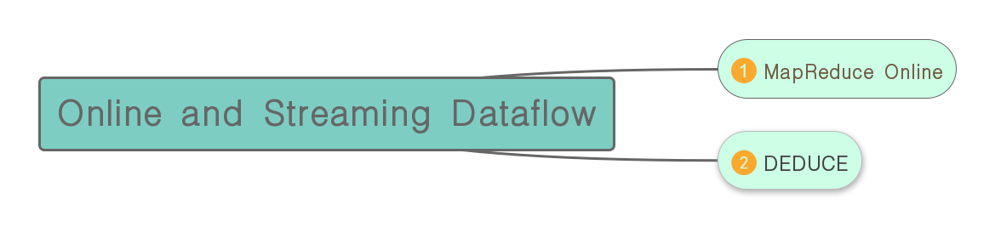
A.Support for Different Dataflow
Mapreduce上的计算是以批处理模式执行的，即每个map或reduce任务的整个输入和输出必须具体化为本地文件，然后才能被下一阶段使用。这个步骤允许实现一个简单而优雅的基于任务的容错机制。但是，这些阻塞操作可能会导致性能下降，因此很难支持在线和流处理。
Notes:
map reduce上的计算是以批处理模式执行的，即每个map或reduce任务的整个输入和输出必须具体化为本地文件，然后才能被下一阶段使用。这个步骤允许实现一个基于任务的容错机制。但是，这些阻塞操作可能会导致性能下降，因此很难支持在线和流处理。
图上显示的是通过优化MapReduce作业的规范的一些拓展方法。
MapReduce在线方法将MapReduce扩展到批处理之外，其中中间数据在运算符之间流水线化。 该方法可以减少任务完成时间并提高系统利用率，同时保留以前MapReduce框架的编程接口和容错模型。
DEDUCE扩展了SPADES数据流组合语言，使MapReduce作业的规范和使用成为数据流元素，并提供了描述可重用模块的功能，以实现针对校准分析模型的离线MapReduce任务。

Slide 12
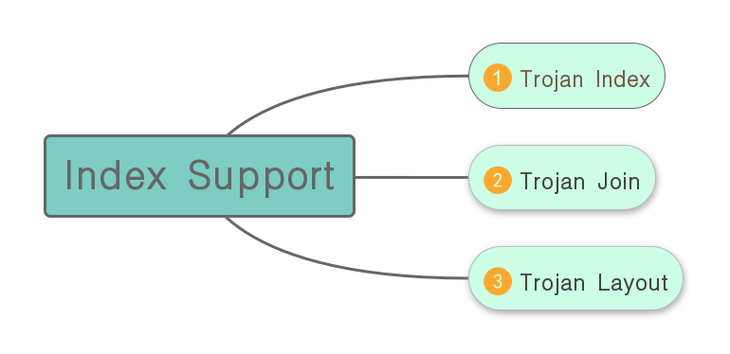
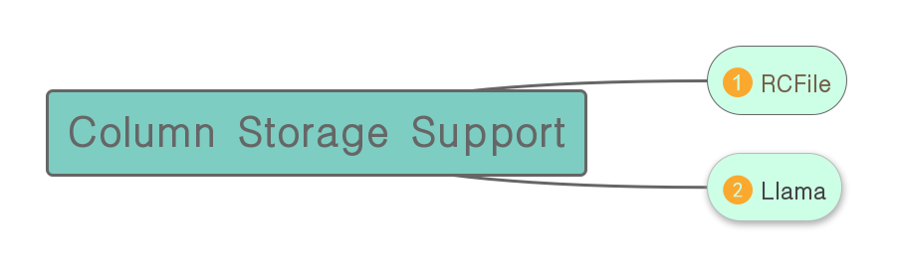
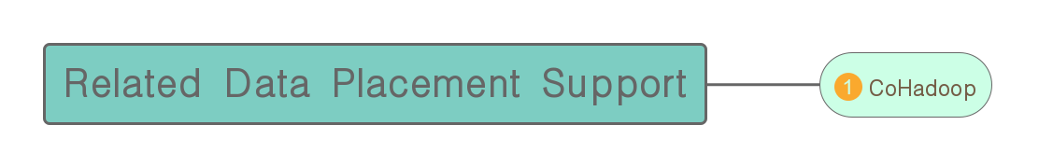
B. Optimizations for Data Access
Notes:
然后这是在MapReduce在数据访问方面的拓展
与DBMS相比，MapReduce的低效率部分是因为它必须在运行时进行所有的解析，而DBMS只在装载数据的时候解析一次数据。 此外，DBMS开发了诸如列存储等高级技术，而MapReduce则没有。 这一张显示的是使用索引结构，列存储和其他更好的数据放置策略的工作，以加强MapReduce数据访问的一些方法。

Slide 13
C. Auto Parameter Tuning
系统调整：为了自动找到大量配置参数的最佳设置，Herodotou和Babu 引入了一个Profiler，它可以在线收集配置文件，同时MapReduce作业在生产集群上执行。随着时间的推移存储这些作业简档会产生新的机会，例如，在作业执行中自适应地调整MapReduce作业的执行以及多次执行。
I / O调整：大数据处理通常是数据密集型的。因此I / O很容易成为系统的瓶颈。并行文件系统和I / O中间件层都提供优化参数，可以带来更好的I / O性能。Behzad等人开发了一种自动构建I / O性能模型的方法H5Evolve，并使用该模型减少了良好I / O配置的搜索空间。
Notes:
这是在MapReduce参数调整方面的拓展
为了在使用MapReduce等数据处理系统时获得良好的性能，需要调整大量的配置参数，这些参数控制着作业行为的各个方面，例如并发，I / O行为，内存分配和使用，以及净工作带宽使用率。 报告将MapReduce的自动参数调整工作分为两个方面，系统调整和I/O调整，PPT上显示的是这两种调整以及它们的典型代表。

Slide 14
D. Communication Optimization
DataMPI
1.Dichotomic 二分法
2.Dynamic 动态
3.Data-centric 数据中心化
4.Diversified 多样化
Notes:
这是在MapReduce通信方面的拓展
Hadoop系统中的通信是通过低效的技术实现的，例如HTTP / RPC。2014年有学者提出了DataMPI，它是一个高效的大数据计算通信库，具有大量键值对的处理和通信功能。 它们抽象出了4D（二分法，动态，数据中心和多样化）二分通信模型的要求，以桥接高性能计算和大数据计算这两个领域。

Slide 15
E. Energy Efficiency Optimization
Power Down Nodes
Match Hardware
Notes:
这是在MapReduce能效方面的拓展
在全球范围内， 电源和冷却成本占据数据中心运营成本的42％ ，现在主要使用两种方法降低MapReduce集群的能源成本：一种是关闭低利用率节点; 另一种是匹配工作负载特性的硬件资源，例如CPU计算能力。 两种方式都是性能和能量之间的权衡。

Slide 16
4
BATCH PROCESSING SYSTEMS
Notes:
第四部分讲的是批处理系统，批处理可以对多个数据项的操作进行分组，以满足吞吐量的需求。 除了MapReduce之外，本节还将讨论两种编程模型中流行的批处理系统：用户定义的方法和类似SQL的语言。

Slide 17
A. General-Purpose Systems With User-Defined Methods
Dryad，Nephele / PACT和Spark
这些系统遵循MapReduce的一般用途，但具有更灵活的数据流和编程模型。它们是基于许多其他系统构建的系统。 例如，Apache Tez和Flink分别是Dryad和Nephele / PACT的开源实现。
Notes:
首先介绍的是具有用户定义方法的通用批处理系统

Slide 18
B. SQL-Like Processing Systems
1.SQL on General Execution Engine
Hive是一个由Facebook构建的可扩展数据仓库，用于支持海量数据分析。 Hive采用类似SQL的语言HQL，供用户编写查询。
2.Parallel Database Systems
AsterixDB是加州大学的研究项目，旨在构建可扩展的信息管理系统，支持存储，查询和分析使用新的声明性查询语言（AQL）构建大型半结构化嵌套数据对象。
Notes:
这是类SQL的批处理系统，上面举了两个例子，通用执行引擎上的SQL和并行数据库系统

Slide 19
5
STREAM, GRAPH, AND MACHINE
LEARNING PROCESSING SYSTEMS
Notes:
这一部分讲述的是其他三类大数据处理系统，虽然前面提到的通用数据处理系统也可以用于这些应用程序，但是特定的系统可以更有效地利用域特性，因此效率、可编程性和正确性通常来说都会有一定程度上的改进。

Slide 20
A. Stream Processing Systems
Storm
Nimbus
Zookeeper
工作节点
Notes:
先介绍流处理系统
像实时搜索和社交网络这样的数据流应用程序需要可扩展的支持高数据速率运行的流处理系统，而不是像mapreduce这样的长时延批处理系统。这里介绍一下流处理专用的Storm系统。
比如说Storm就是一款由twitter开发的开源分布式流处理系统，很容易处理无界的数据流，就像每天的一亿推文一样。对于实时处理和连续计算，Storm就比批处理更有效。在storm系统中，有三种节点：称为Nimbus的主节点、工作节点和Zookeeper, 其中Nimbus负责分配和协调拓扑的执行,工作节点监控节点上运行的拓扑结构或可用的空闲并与Nimbus通信。zookeeper提供维护配置信息和分布式同步等服务。

Slide 21
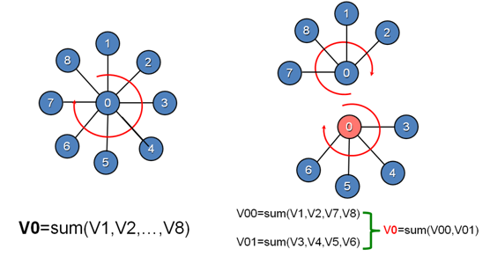
B. Graph Processing Systems
GraphLab
Notes:
这是图处理系统
为了特别支持集群上的大规模图计算，提出了诸如GraphLab的并行系统，并行执行图形模型和数据。
GraphLab是由CMU（卡内基梅隆大学）的Select 实验室在2010 年提出的一个基于图像处理模型的开源图计算框架。
GraphLab 将数据抽象成Graph 结构，将算法的执行过程抽象为Gather、Apply、Scatter 三个步骤（类似于MapReduce 中的map 和reduce 阶段），其并行的核心思想是对图的顶点的划分。
例如，在图中所示的例子中，需要对和V0 相邻的8个顶点的数据进行求和计算，在传统的处理方法中，采用 左侧的处理方法，对所有和V0相邻的节点进行一次遍历，然后对结果进行累加，得到最终求和的结果。在GraphLab 处理模型中，为了达到并行处理的目的，采用的方法是对顶点V0 进行切分，如右侧所示。切分后，将V0 的边关系和对应的邻点部署到两台处理机上，这样原来的一张图变成了两张子图，然后在两台处理机上分别对两张子图，然后在两台处理机上分别对两张子图并行地进行部分求和运算，得到中间结果V00 和V01，最后通过中心节点和周围顶点间的通信完成最终的计算。

Slide 22
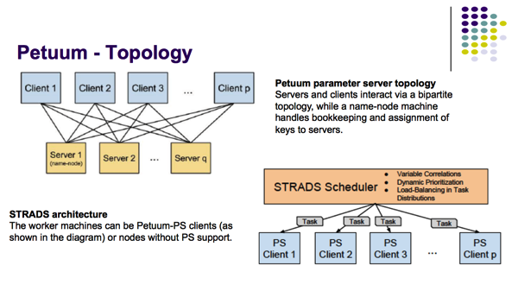
C. Machine Learning Processing Systems
Notes:
接下来介绍机器学习处理系统
ML问题的规模呈指数增长，即所谓的“大数据大模型”。因此，可伸缩性成为了研究ML研究的瓶颈问题。因此为了缓解ML算法在工业规模问题中的应用，开发了许多专门针对ML的系统.Petuum：
Petuum是建立在以ML为中心的原则之上的最先进的分布式ML框架.它将ML算法形式化为迭代收敛程序。此外，Petuum还考虑了ML程序的数据并行和模型并行执行，它充分利用了ML算法的三个独特特性：容错性、动态结构依赖性和非均匀收敛性。因此，它比其他平台更有效地收敛。

Slide 23
6
BIG DATA BENCHMARK
Notes:
虽然现在越来越多的数据处理系统被提出和部署，但大数据发展基准落后于工作负载的复杂性、多样性和可变性，所以重要的是对这些系统进行定量和定性的评估。本节将介绍最新的和多样化的基准套件BigDataBench。

Slide 24
BIG DATA BENCHMARK
• Measuring and comparing big data systems and
architecture.
• Being data-centric.
• Diverse and representative workloads.
• Covering representative software stacks.
• State-of-the-art techniques.
• Usability.
Notes:
BigDataBench基准有以下要求：
1.测量和比较大数据系统和体系结构
2.以数据为中心
3.多样且有代表性的工作负荷
4.覆盖具有代表性的软件栈
5.最先进的技术
6.可用性
它是目前最多样化和最具代表性的大数据基准。

Slide 25
7
OPEN RESEARCH ISSUES
Notes:
第七部分讨论一些今后可能的工作方向。

Slide 26
OPEN RESEARCH ISSUES
新型数据模型：虽然目前已有成熟的大数据存储系统，但随着数据规模的不断扩大，原始数据来源也越来越多，仍然是一个巨大的挑战。
新的处理模型：大数据量工作负载的数量也不断增加。
大数据基准：已经有一些为大数据开发的基准套件，本文讨论的BigDataBench就是最先进的。
高性能计算：超级计算机在计算、内存访问和通信方面提供高性能。
能源效率：由于能源越来越成为大型计算集群的一个重要关注点，将每个大数据作业的能耗降到最低是一个尚未得到广泛应用的关键问题。
大规模机器学习：集群上的分布式ML系统对于在工业规模上应用先进的ML算法进行数据分析至关重要。
其他方向，如大规模计算调试、特定领域的数据处理和公开可用的评估数据，都是很有希望的研究领域，值得进一步探索和开发。

Slide 27
8
CONCLUSION

Slide 28
C. Machine Learning Processing Systems
INTRODUCTION
BAISC MapReduce FRAMEWORK
VARIANTS AND
EXTENSIONS OF MapReduce
OPEN RESEARCH ISSUES
BIG DATA BENCHMARK
STREAM, GRAPH, AND MACHINE
LEARNING PROCESSING SYSTEMS
BATCH PROCESSING SYSTEMS
Notes:
大数据处理系统已经得到学术界和工业界的广泛研究。本文对这些系统进行了综述。基于处理范式，我们将这些系统分类为批处理，流、图和机器学习处理。本文首先介绍了MapReduce的基本框架和它的突出特点，以及与DBMS相比存在的不足。在此基础上，我们讨论了MapReduce平台的扩展和优化，包括支持灵活的数据流、高效的数据访问和通信、参数调整以及能效。然后，我们调查了其他批处理系统。我们讨论了以Storm为代表的流处理系统。然后，我们讨论了以图为中心和以机器学习为中心的系统，以及它们各自的特点、最后讨论了未来可能的研究内容。

Slide 29
谢谢

